Slide 1


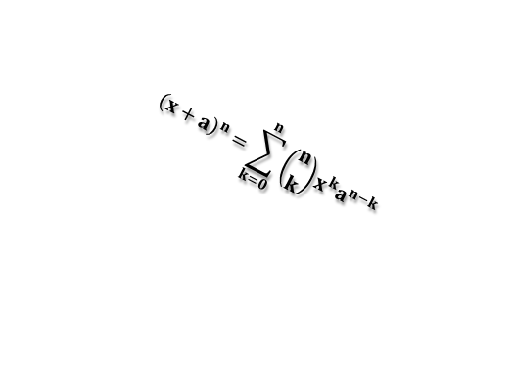

九年级10（语数英）班03·16作业登记
数学:1.讲练本P45－46（语数英）
2.全练本p273－274（物化）
3.讲练本P50（物化）
英语:1.讲练册49－50（都写）
2.精练本P22－23 二三大题（都写）
3.话题32（都写）
4.带八上课本（都写）
5.小卷（都写）
化学 :1.《考》微专题6、7(物化)
物理1.中考真题往后做一套（物化班）
历史:总复习手第七单元选择（物化）
总复习手册第六单元选择题（语数英）
Neko.Q
语文: 写精通七上七下诗词默写（都写）
www.darntech.net × 63.beimokj.com

